Slide 1


简单
VISION PLAN
专注
试管外观检测视觉方案（2D）
共创
共赢

Slide 2

01
项目描述
02
项目验证
目录
03
配置清单
04
逻辑流程
CONTENTS
05
评估结果&注意事项
06
售后服务

Slide 3

01
项目描述
●产品名称：试管
●检测内容：检测刻度线断裂
●产品材质：玻璃
●产品颜色：透明
●检测区域(mm × mm)：20.0 * 10.0
●最大工作距离(mm)：1000
●最小工作距离(mm)：0.1
●来料方式：传送
●最小缺陷分辨要求(mm)：0.1
●检测节拍(pcs/min)：2
●检测时产品运动速度(m/s)：2
●工作距离(mm)：102
方案布局图

Slide 4

02
项目验证
参数名称 | 参数值
面阵相机型号 | MV-CU200-20GM
面阵相机类型 | 面阵相机
相机接口类型 | GigE
相机像素 | 5120 * 3840
镜头型号 | C2528-12M
镜头品牌 | ordovision
镜头焦距 | 25mm
镜头接口 | C
A(工作距离) = 102mm, B(视野宽度) = 11mm, C(视野长度) = 22mm
视野图

Slide 5

02
项目验证
检测流程

Slide 6

03
配置清单
系
统
构
成

Slide 7

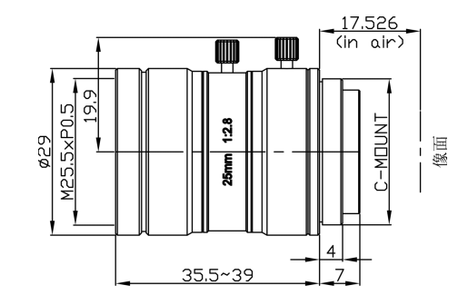
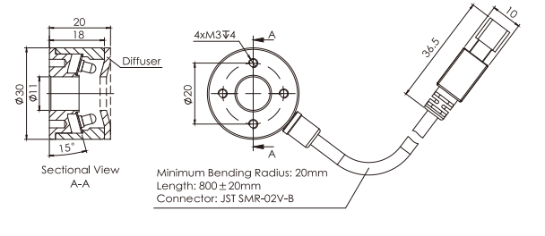
03
配置清单
相机尺寸图
光源尺寸图
镜头尺寸图

Slide 8
03
配置清单
序号 | 名称 | 型号 | 单位 | 数量 | 厂家
1 | 面阵相机 | MV-CU200-20GM | 台 | 1 | hikvision
2 | 镜头 | C2528-12M | 个 | 1 | ordovision
3 | 光源 | OPT-RI3015 | 个 | 1 | OPT
4 | 工控机 | - | 台 | 1 | -
5 | 显示器 | - | 台 | 1 | -
6 | 软件 | MechMind-DLK | 套 | 1 | MechMind

Slide 9
04
逻辑流程
逻辑流程
├── 图像采集
│ └── 使用高分辨率工业相机（支持2000万像素以上）配合ordovision镜头，在20*10mm检测区域布置环形光源与背光组合，通过偏振滤镜消除玻璃反光
├── 预处理
│ ├── ROI截取：框选试管刻度线区域（20*10mm）
│ ├── 对比度增强：针对透明玻璃材质进行直方图均衡化处理
│ └── 运动补偿：针对2m/s传送带速度启用动态图像稳定算法
├── 缺陷分割
│ ├── 数据准备：采集包含完整刻度线与断裂缺陷的样本（比例8:2）
│ ├── 标注规范：使用多边形工具精确标注断裂区域边界
│ ├── 模型训练：
│ │ └── 启用网格剪切工具（4x4分块）提升小缺陷（0.1mm）检测能力
│ │ └── 设置输入尺寸为1024x512保持缺陷特征清晰度
│ │ └── 开启数据增强（旋转±15°，亮度±20%）
│ └── 阈值优化：通过编辑阈值功能设置OK/NG判定边界
├── 结果处理
│ ├── 缺陷区域标记：在原始图像叠加红色轮廓显示断裂位置
│ ├── 分类输出：生成包含缺陷类型（刻度线断裂）的检测报告
│ └── 通信接口：通过TCP/IP协议将检测结果传输至MES系统
└── 统计处理
├── 良率统计：实时计算当前批次检测良品率
└── 缺陷趋势分析：记录每日缺陷分布热力图用于工艺改进

Slide 10
05
评估结果&注意事项
05 评估结果 & 注意事项
现场环境
相机安装
物料一致性
风险点：现场存在强光干扰，可能影响图像采集稳定性。
解决方案：加装遮光罩并使用偏振滤镜降低环境光干扰。
风险点：相机安装高度误差可能导致视野偏移或焦外模糊。
解决方案：使用激光定位辅助安装，并进行实时图像对焦校准。
风险点：不同批次试管玻璃透光率差异可能影响缺陷识别效果。
解决方案：在软件中设置自适应亮度补偿功能，提升检测鲁棒性。

Slide 11

06
售后服务
该设备上线后使用初期，我们会派专人进行全程跟踪；
处理解决可能发生的设备异常；
对现场人员进行培训指导；
设备调试完成后：售后服务一年；
若客户提出设备升级需求，我们会及时为您提供升级新方案。

Slide 12





机器视觉方案提供商
0535-2162897
www.ytzrtx.com
image@ytzrtx.com
山东省烟台市经济技术开发区泰山路86号内1号

